Slide 1



종합설계프로젝트2팀
실시간 이동체 궤적과 공간에 대한 모니터링 시스템 개발/연구
심재헌, 김태현, 이상민, 이한솔
Notes:
안녕하세요 실시간 이동체 궤적과 공간에 대한 모니터링 시스템 개발/연구의 중간발표를 맡은 2팀의 이한솔입니다.

Slide 2


01. 주제 소개
02. 기획 및 설계
03. 진행 상황
04. 이슈 및 해결
05. 향후 일정 및 기록
Notes:
발표는 주제 소개, 기획 및 설계, 진행 상황, 트러블 슈팅, 향후 일정 및 기록의 순서로 진행하겠습니다.

Slide 3
01. 주제 소개
핵심 요구사항
목업 이미지
유저 시나리오
Notes:
주제 소개입니다.

Slide 4
01
주제 소개
[2팀] 실시간 이동체 궤적과 공간에 대한 모니터링 시스템 개발/연구 (SKT)
핵심 요구사항
실시간 이동체 궤적과 공간에 대한 모니터링 시스템 개발/연구
실시간 이동체
UAM
공간
하늘
Notes:
먼저, 저희 팀의 주제를 다시 한번 설명 드리겠습니다.
저희 팀의 주제는 실시간 이동체 궤적과 공간에 대한 모니터링 시스템 개발 및 연구입니다.
실시간 이동체란 미래의 교통 수단으로 각광받고 있는 UAM이란 비행체를 말합니다.
공간은 UAM이 운행되는 영역인 하늘 영역을 의미합니다.
UAM의 안전한 운항을 보장하는 모니터링 시스템을 개발하는 것이 이번 과제의 목표입니다.

Slide 5
01
주제 소개
[2팀] 실시간 이동체 궤적과 공간에 대한 모니터링 시스템 개발/연구 (SKT)
핵심 요구사항
✅ 사용자는 시스템에 로그인할 수 있다.
✅ 사용자는 UAM의 위치에 커서를 갖다 대면 UAM의 정보를 확인할 수 있다.
✅ 모니터링 화면은 Z축과, X-Y 평면으로 구성된다.
✅ 사용자는 비행 중인 UAM의 실시간 경로를 확인할 수 있다.
✅ 사용자는 UAM의 계획 경로를 확인할 수 있다.
✅ 타겟 지역은 대구로 한다.
Notes:
지난 발표를 통해서 모니터링 시스템이 갖춰야 할 핵심 요구사항들을 소개했는데요, 이를 다시 한번 정리해보겠습니다.

Slide 6
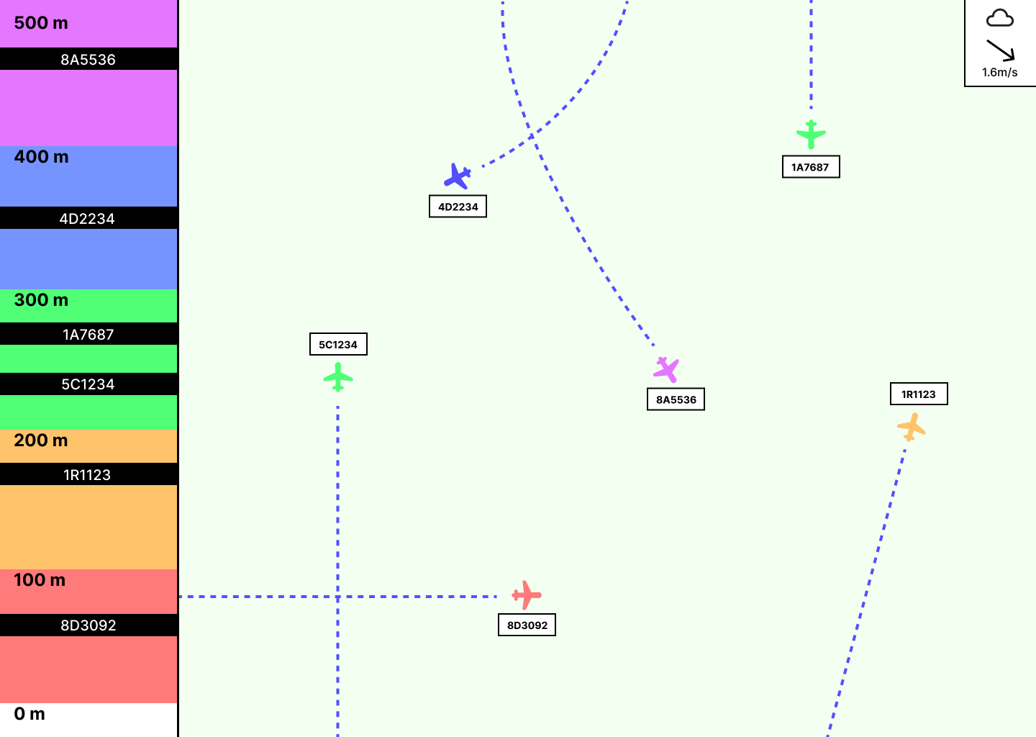
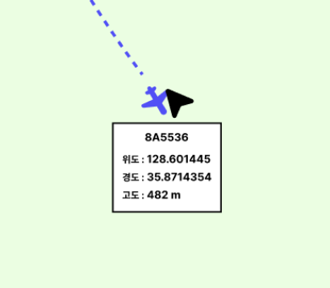
01
주제 소개
[2팀] 실시간 이동체 궤적과 공간에 대한 모니터링 시스템 개발/연구 (SKT)
목업 이미지
Notes:
저희 시스템은 Z축과 X-Y 평면으로 구성되어있습니다.
Z축을 통해서는 각 UAM의 고도를 확인할 수 있습니다. 고도에 따라 비행체의 색을 다르게 설정하여 쉽게 확인할 수 있도록 하였습니다.
X-Y 평면에서는 UAM의 이동 경로와 현재 위치를 확인할 수 있습니다.
UAM에 커서를 올려 놓으면, UAM의 정보를 확인할 수 있습니다.

Slide 7
01
주제 소개
[2팀] 실시간 이동체 궤적과 공간에 대한 모니터링 시스템 개발/연구 (SKT)
유저 시나리오
사용자
UAM 관제사
UAM 모니터링 시스템
목적
UAM 관제를 도와준다.
활용
UAM 경로 이탈 상황에서 위험을 파악한다.
Notes:
핵심 요구사항을 바탕으로 유저 시나리오를 작성해보았습니다.
모니터링 시스템을 사용하는 주 타겟은 UAM 관제사로 설정하였습니다.
관제사는 UAM 관제를 쉽게 하기 위한 목적으로 모니터링 시스템을 사용할 수 있고,
UAM 경로 이탈 상황에서 위험을 파악하는 용도로 시스템을 활용할 수 있습니다.

Slide 8
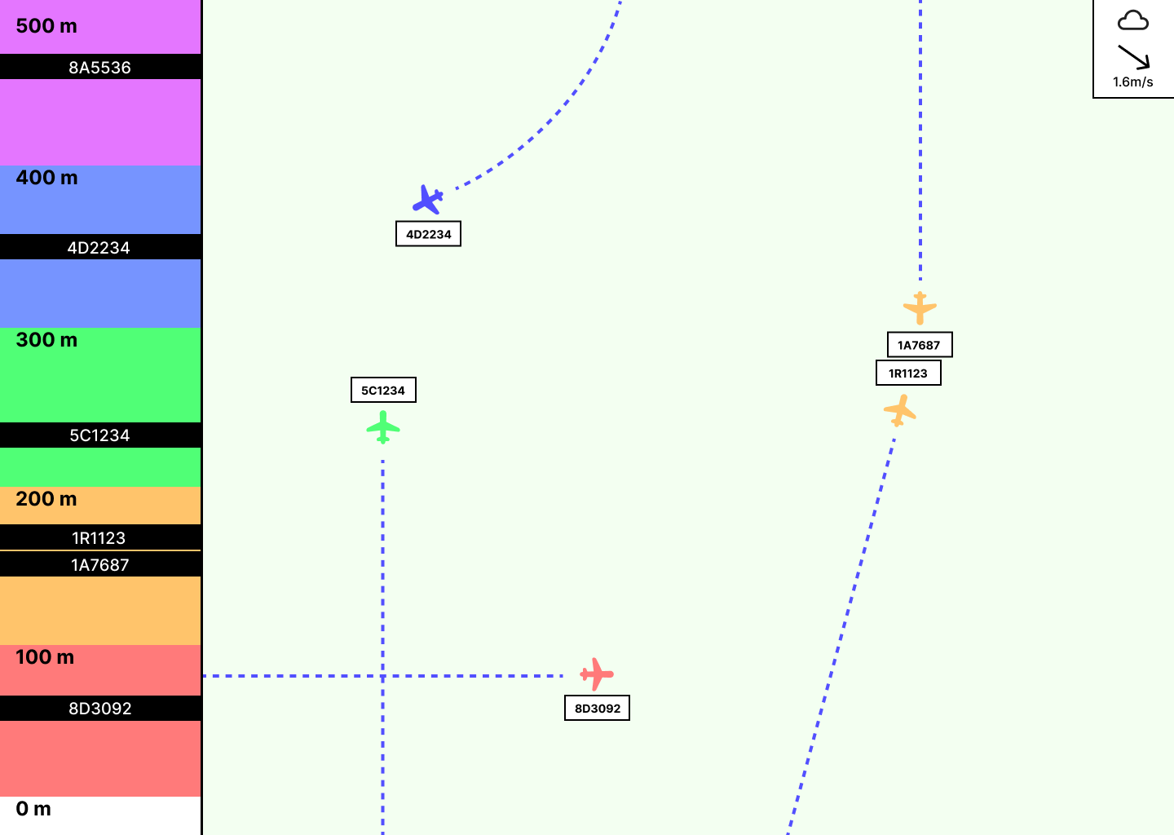
01
주제 소개
[2팀] 실시간 이동체 궤적과 공간에 대한 모니터링 시스템 개발/연구 (SKT)
유저 시나리오
시나리오 - 충돌 예방
관제사는 현재 충돌 위험이 있는 비행체가 있는지를 확인하고 싶다.
X-Y 평면에 두 비행체 사이의 거리가 인접한 경우가 있는지 확인한다.
2.1. 존재하지 않을 경우, 충돌 위험이 없다고 간주한다.
2.2. 존재할 경우, Z축을 통해 해당 두 비행체의 고도가 비슷한지 확인한다.
2.2.1. 비슷하지 않은 경우, 위험이 없다고 간주한다.
2.2.2. 비슷한 경우, 위험 상황으로 간주한다.
Notes:
구체적인 시나리오는 다음과 같습니다.
관제사는 현재 충돌 위험이 있는 비행체가 있는지 확인하고 싶습니다.
X-Y 평면에 두 비행체 사이의 거리가 인접한 경우가 있는지 확인합니다.
그림을 보면, 노란색 UAM 두 개가 X-Y 평면에서 비슷한 위치에 있습니다. 이 경우, Z축을 확인하여 충돌 위험이 있는지 확인합니다.
Z축을 보면, 해당 UAM의 고도가 비슷함을 알 수 있고, 따라서 위험 상황으로 간주할 수 있습니다.
이처럼 관제사는 모니터링 시스템에 표시된 정보를 바탕으로 위험 상황을 사전에 발견하고, 사고를 예방할 수 있습니다.

Slide 9
02. 기획 및 설계
클래스 다이어그램
Notes:
다음은 기획 및 설계입니다.
클래스 다이어그램을 위주로 설명드리겠습니다.

Slide 10
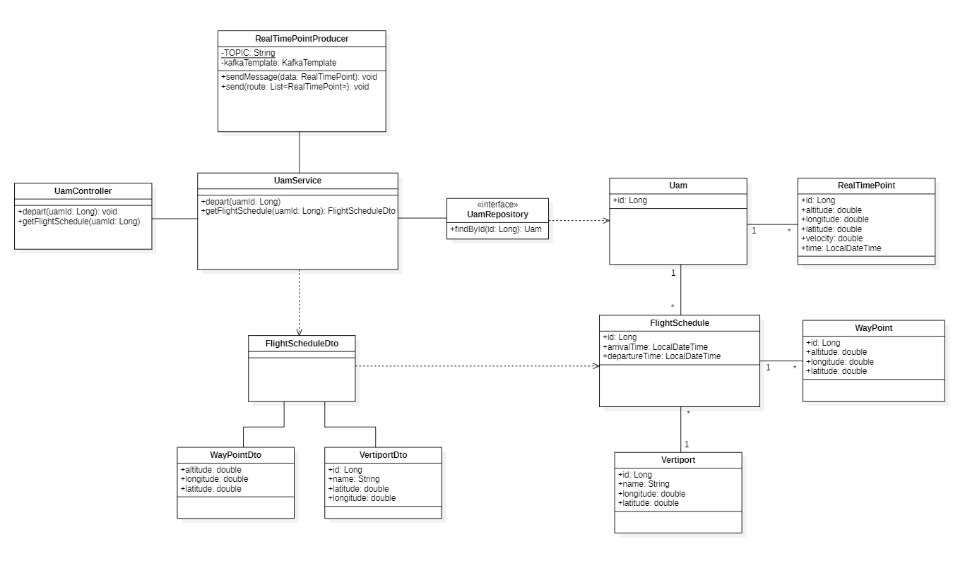
02
설계 내용
[2팀] 실시간 이동체 궤적과 공간에 대한 모니터링 시스템 개발/연구 (SKT)
클래스 다이어그램
UAM 가상 서버
Notes:
먼저 UAM 가상 서버입니다.
UAM 가상 서버의 역할은 크게 두가지인데요, 첫째는 실시간 경로 데이터를 카프카에 전달하는 것이고, 둘째는 계획 경로 데이터를 반환하는 것입니다.
자세한 설명을 위해 핵심 객체들만 확대해보았습니다.
계획 경로 데이터를 반환하는 기능은 UamService의 getFligthSchedule() 메서드에 의해 수행됩니다.
실시간 경로 데이터를 카프카에 전달하는 기능은 UamService의 depart() 메서드에 의해 수행됩니다.
depart() 메서드는 인자로 받은 id에 해당하는 UAM을 DB에서 찾고, 미리 저장된 실시간 경로 데이터를 꺼냅니다.
그리고 RealTimePointProducer 객체의 도움을 받아 이것을 카프카에 전달합니다.
RealTimePointProducer는 KafkaTemplate을 통해 Producer 역할을 수행할 수 있습니다.

Slide 11
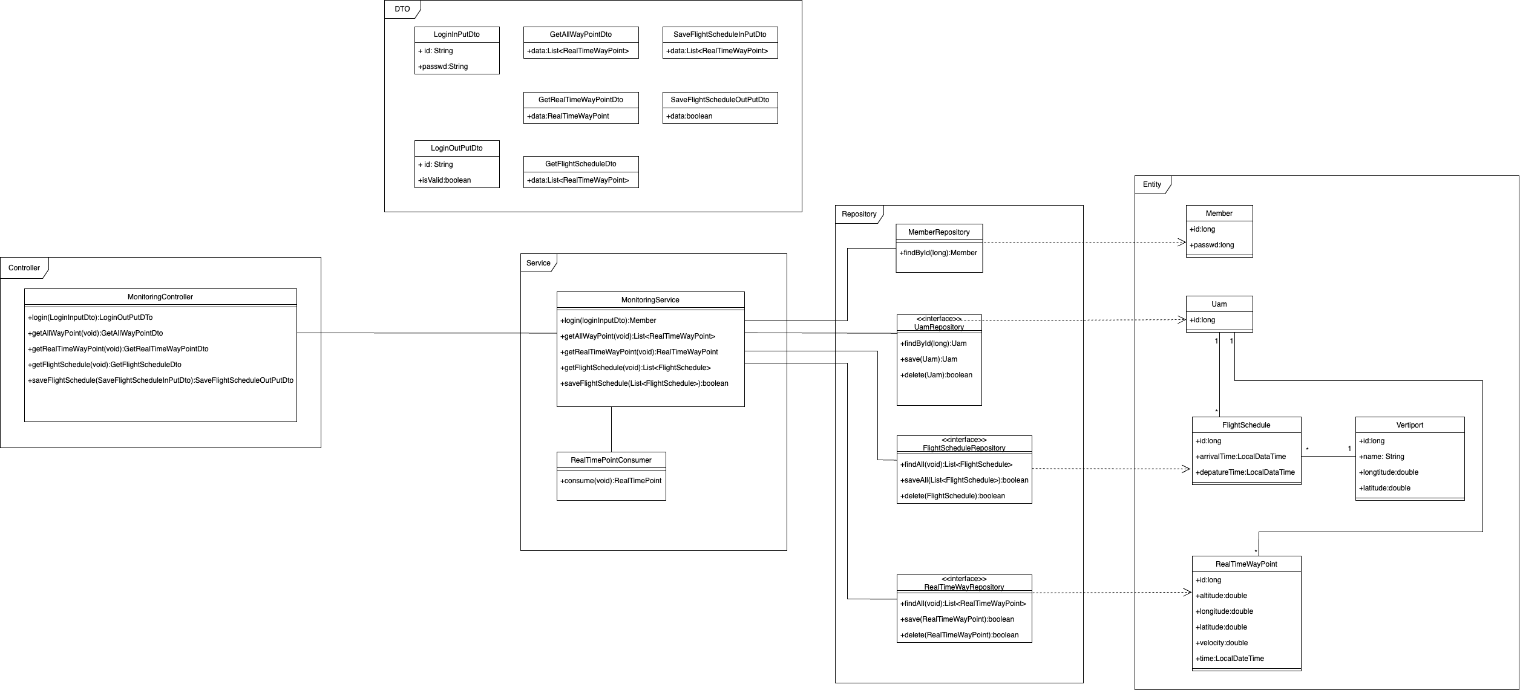
02
설계 내용
[2팀] 실시간 이동체 궤적과 공간에 대한 모니터링 시스템 개발/연구 (SKT)
클래스 다이어그램
중앙 처리 서버
Notes:
다음으로 중앙 처리 서버의 클래스 다이어그램입니다.
중앙처리 서버의 역할도 두 가지로 분류할 수 있는데요, 첫째는 카프카에 전달된 실시간 경로 데이터를 처리하는 것이고, 둘째는 UAM의 계획 정보를 요청하는 것입니다.
계획 정보를 요청하는 기능은, 앞서 말씀드렸던 UAM 가상 서버의 메서드를 호출함으로써 이루어집니다.
핵심은 실시간 경로 데이터를 처리하는 것입니다.
카프카에 전달된 데이터를 처리하기 위해서 MonitoringService는 getAllWayPoint()와 getRealTimeWayPoint()라는 메서드를 정의하고 있습니다.
getAllWayPoint는 현재 시점까지의 실시간 경로를 한번에 가져오는 기능을 하고, getRealTimeWayPoint는 가장 최근 전달된 데이터를 가져오는 기능을 합니다.

Slide 12
03. 진행 상황
데이터 파트
서버 파트
시각화 파트
논문
Notes:
지금까지 클래스 다이어그램을 설명드렸고, 지금부터는 파트 별 진행상황에 대해 말씀드리겠습니다.

Slide 13
03
진행 상황
[2팀] 실시간 이동체 궤적과 공간에 대한 모니터링 시스템 개발/연구 (SKT)
데이터 파트
📌 Vertiport 선정
📌 JSON 데이터 형식
📌 데이터 생성 코드
 | longitude | latitude
경북대학교 대운동장 | 128.606638 | 35.887983
동대구역 광장 | 128.627656 | 35.879337
대구역 | 128.594265 | 35.875685
서대구역 | 128.540471 | 35.881154
수성못 | 128.613750 | 35.828633
계명대학교 대운동장 | 128.487830 | 35.853643
범어역, 수성구청 | 128.630699 | 35.858430
영남대학교 병원 | 128.586149 | 35.846501
경북대학교 병원 | 128.564341 | 35.955518
상인역 | 128.538491 | 35.818792
반월당역 | 128.593183 | 35.865859
대구보훈병원 | 128.551547 | 35.803156
계명대학교 동산병원 | 128.583045 | 35.869665
Notes:
데이터 파트에서는 모니터링 시스템에 사용될 데이터의 포맷을 설계하였습니다.
우선, Vertiport를 선정하였는데, Vertiport는 직역하면 비행장입니다.
사전에 지역을 대구로 한정하였기 때문에, 대구 내 중요 시설 중 10여 곳을 Vertiport로 선정하였습니다.
표는 Vertiport의 종류와 위도, 경도를 나타내고 있습니다.

Slide 14
03
진행 상황
[2팀] 실시간 이동체 궤적과 공간에 대한 모니터링 시스템 개발/연구 (SKT)
데이터 파트
UAM ADS-B
UAM FIXM
📌 Vertiport 선정
📌 JSON 데이터 형식
📌 데이터 생성 코드
{
"flightIdentifier": {
"uamIdentification": "UAL123”
},
"currentTime": {
"date": "2023-05-15",
"time": "14:12:30",
"timeReference": ”UTC”
},
"currentPosition": {
"altitude": "400",
"longitude": "126.9525465",
"latitude": "37.5453577" }
}
{
"flightIdentifier": {
"uamIdentification": "UAL123"
},
"departure": {
"vertiport": {
"location": {
"longitude": "126.9525465",
"latitude": "37.5453577"
}
},
"plannedDepatureTime": {
"date": ”2023-05-15",
"time": ”14:00:00",
"timeReference": "UTC"
}
},
"arrival": {
"vertiport": {
"location": {
"longitude": "126.9525465",
"latitude": "37.5453577"
}
},
"plannedDepatureTime": {
"date": ”2023-05-15",
"time": ”14:30:00",
"timeReference": "UTC"
}
},
"route": {
…
}
}
Notes:
저희 시스템은 두가지의 데이터 형식을 사용합니다.
ADS-B는 UAM의 실시간 경로를 나타내는 데이터입니다.
형태를 살펴보면 Uam의 고유 아이디와, 현재 시간, 현재 위치로 구성되어있습니다.
FIXM은 UAM의 계획 경로를 나타내는 데이터입니다.
형태를 살펴보면 Uam의 고유 아이디와, 출발 Vertiport 정보, 도착 Vertiport 정보, 경로를 이루는 포인트 배열로 구성되어있습니다.

Slide 15
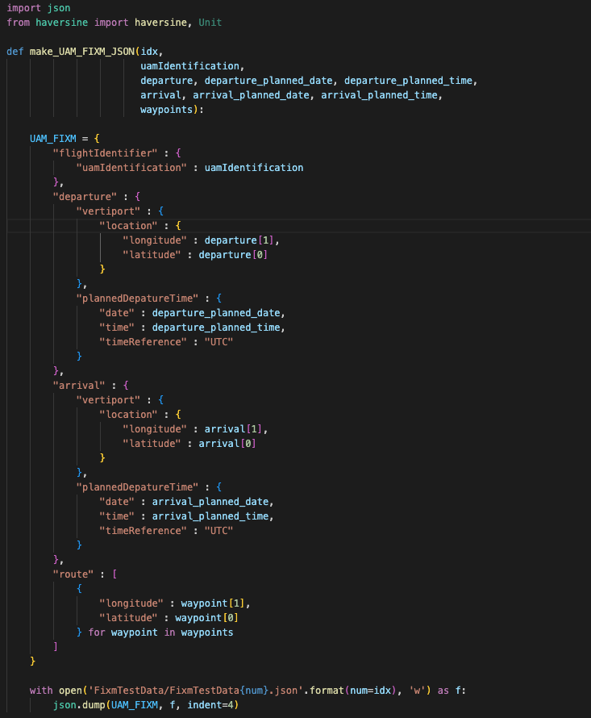
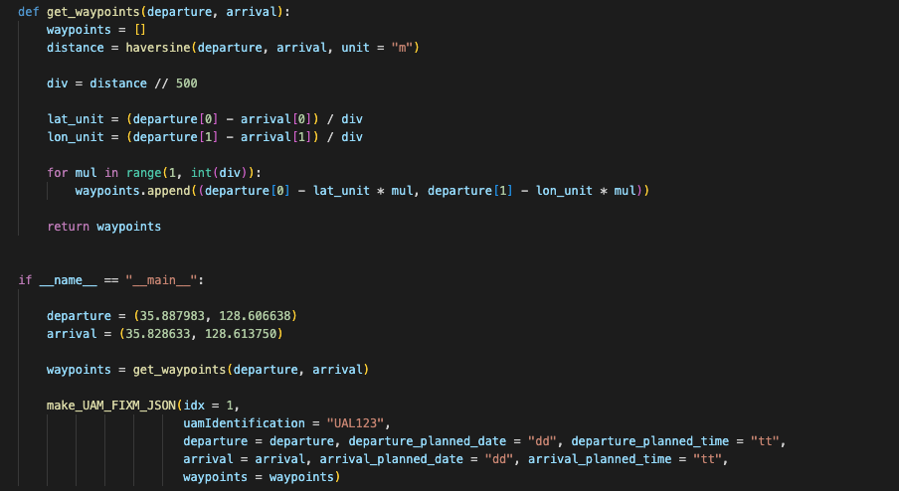
03
진행 상황
[2팀] 실시간 이동체 궤적과 공간에 대한 모니터링 시스템 개발/연구 (SKT)
데이터 파트
📌 Vertiport 선정
📌 JSON 데이터 형식
📌 데이터 생성 코드
Notes:
추가적으로 Python을 이용해 JSON 데이터를 동적으로 생성하는 코드를 작성하였습니다.

Slide 16
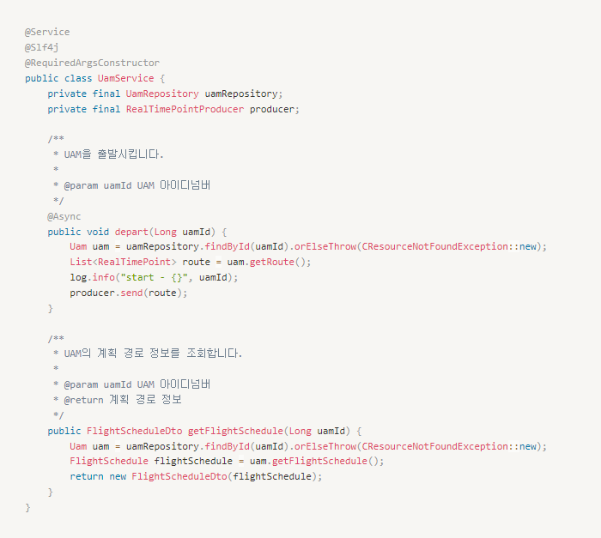
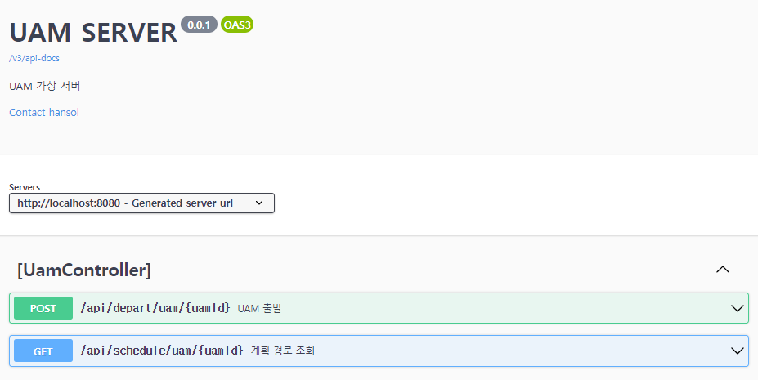
03
진행 상황
[2팀] 실시간 이동체 궤적과 공간에 대한 모니터링 시스템 개발/연구 (SKT)
서버 파트
📌 UAM 가상 서버
📌 중앙 처리 서버
UamService.class
Swagger Docs
Notes:
서버 파트에서는 앞서 설명드린 클래스 다이어그램을 바탕으로 필요한 기능을 구현하였습니다.
UAM 가상 서버부터 살펴보면, UamService의 depart()와 getFlightSchedule() 메서드를 구현했고, Swagger Docs를 통해 테스트해보았습니다.

Slide 17

03
진행 상황
[2팀] 실시간 이동체 궤적과 공간에 대한 모니터링 시스템 개발/연구 (SKT)
서버 파트
📌 UAM 가상 서버
📌 중앙 처리 서버
. . .
GROUND
UAM 가상 서버
카프카
Data (uamId=1, altitude=100, longitude=XXX, latitude=XXX, velocity=XXX, time=1)
Data (uamId=1, altitude=200, longitude=XXX, latitude=XXX, velocity=XXX, time=2)
UamService.depart(1L);
. . .
“1번 UAM을 출발시켜라”
Data (uamId=1, altitude=900, longitude=XXX, latitude=XXX, velocity=XXX, time=9)
Data (uamId=1, altitude=1000, longitude=XXX, latitude=XXX, velocity=XXX, time=10)
Notes:
depart() 메서드는 일정 간격을 두고, 토픽에 실시간 데이터를 전달하게끔 구현하였는데, 이를 그림을 통해 설명드리겠습니다.
“1번 UAM을 출발시켜라”라는 depart() 메서드를 호출했다고 가정합시다. 처음 UAM의 위치는 지상에 있습니다.
일정 시간 뒤, UAM이 고도가 100인 지점을 비행하고 있다는 정보를 카프카에 전달합니다.
또 시간이 흐르고, UAM이 고도가 200인 지점을 비행하고 있다는 정보를 카프카에 전달합니다.
계속 반복하면, UAM의 고도는 다음과 같이 변화할 것입니다.
이처럼 depart() 메서드는 UAM이 비행하는 상황을 가정하며, 일정 시간 간격으로 실시간 데이터를 카프카에 전달합니다.

Slide 18
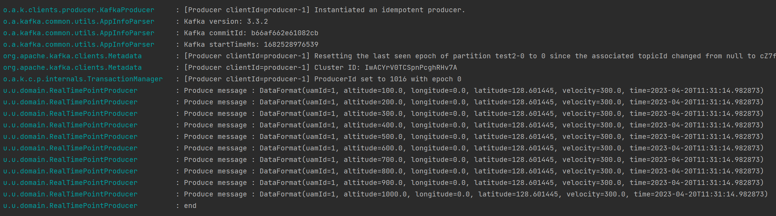
03
진행 상황
[2팀] 실시간 이동체 궤적과 공간에 대한 모니터링 시스템 개발/연구 (SKT)
서버 파트
📌 UAM 가상 서버
📌 중앙 처리 서버
Notes:
앞서 말씀드린 내용을 Swagger로 테스트한 결과입니다.
테스트 환경에서는 시간 간격을 1초로 설정하였습니다. 따라서 1초마다 토픽에 데이터가 전달된 모습을 확인할 수 있습니다.

Slide 19
03
진행 상황
[2팀] 실시간 이동체 궤적과 공간에 대한 모니터링 시스템 개발/연구 (SKT)
서버 파트
📌 UAM 가상 서버
📌 중앙 처리 서버
UAM 가상 서버
Kafka
중앙처리 서버
Data
Data
Listening
Notes:
중앙 처리 서버는 카프카로 전달된 실시간 데이터를 소비하는 역할을 합니다.
앞서 설명 드린 Producing 과정과 비슷하게 작동하기 때문에 설명은 생략하겠습니다.

Slide 20
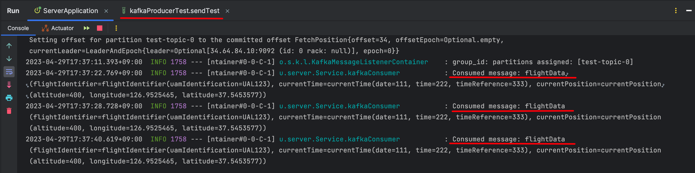
03
진행 상황
[2팀] 실시간 이동체 궤적과 공간에 대한 모니터링 시스템 개발/연구 (SKT)
서버 파트
📌 UAM 가상 서버
📌 중앙 처리 서버
Notes:
테스트 결과, 일정 시간 간격으로 토픽에 전달된 메시지를 가져오는 것을 확인할 수 있습니다.

Slide 21


03
진행 상황
[2팀] 실시간 이동체 궤적과 공간에 대한 모니터링 시스템 개발/연구 (SKT)
시각화 파트
📌 시각화 구현 tools
📌 구현 현황
React.js
D3.js
높은 성능
빠른 개발 속도
데이터 시각화
시각화에 대한 유연성 제공
다양한 상호 작용 지원
Notes:
다음으로 시각화 파트입니다.
우선, 시각화 파트에 사용된 툴을 선정한 이유에 대해 간단히 설명하고 넘어가겠습니다.
먼저 React는 높은 성능과 빠른 개발 속도 때문에 선택하였습니다.
D3는 데이터를 시각화하기 위해 사용하였고, 시각화에 대한 유연성과 다양한 상호 작용을 지원한다는 장점이 있습니다.

Slide 22
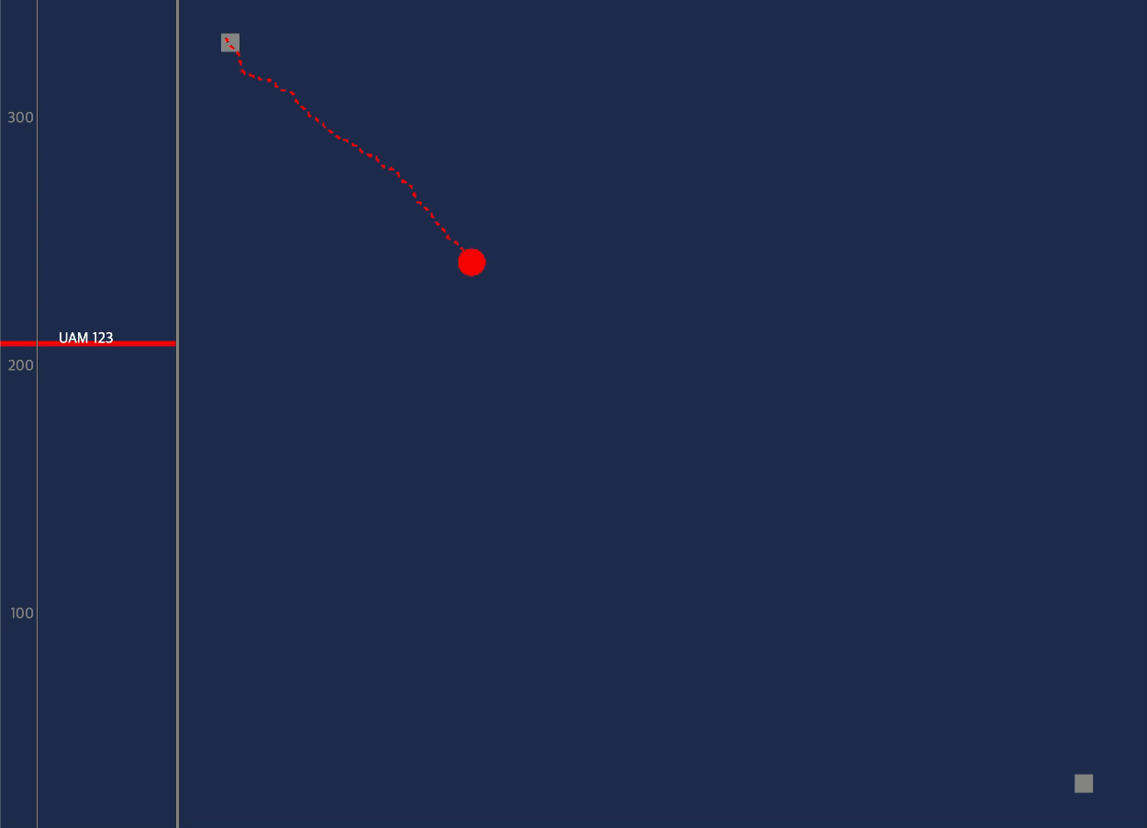
03
진행 상황
[2팀] 실시간 이동체 궤적과 공간에 대한 모니터링 시스템 개발/연구 (SKT)
시각화 파트
📌 시각화 구현 tools
📌 구현 현황
경로 및 고도 현황 시각화 완료
Notes:
다음으로 구현 현황을 영상으로 확인하겠습니다.
현재는 더미데이터를 기반으로 경로 및 고도 현황을 시각화하는 데에 성공하였습니다.
추후에는 서버 단과 실제 데이터를 주고받을 예정입니다.

Slide 23
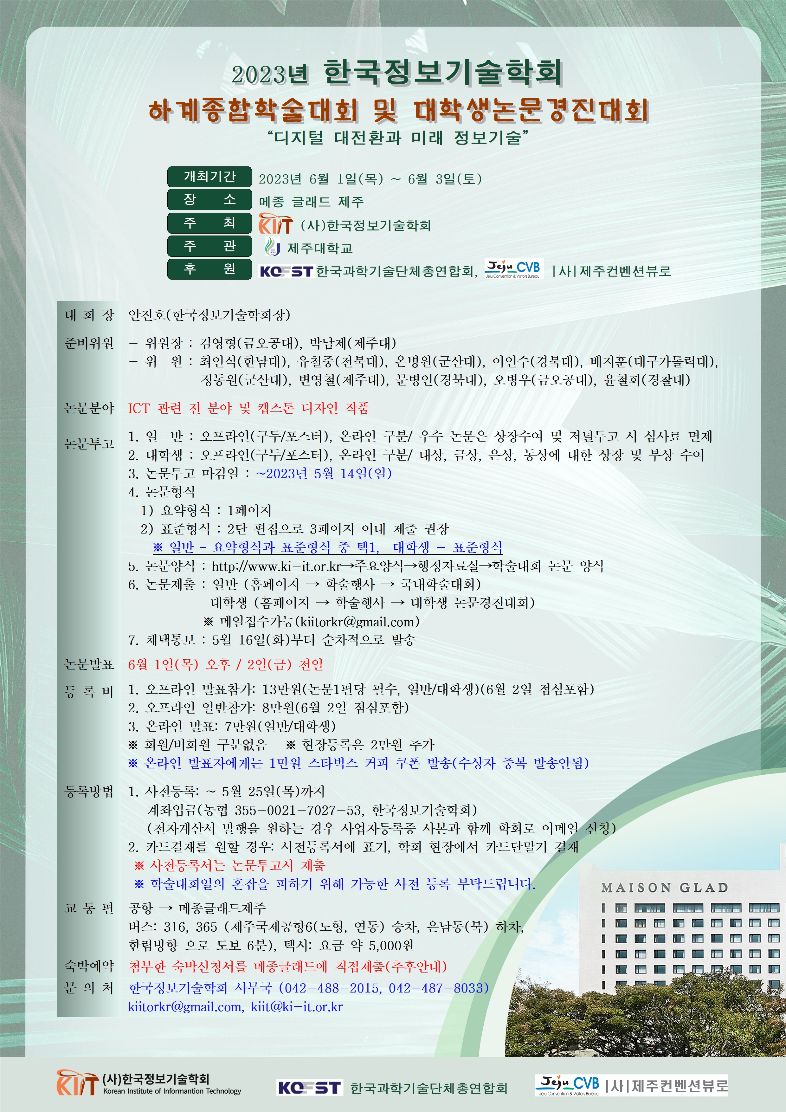
03
진행 상황
[2팀] 실시간 이동체 궤적과 공간에 대한 모니터링 시스템 개발/연구 (SKT)
논문
📌 참가 대회
📌 초록
2023년 한국정보기술학회
하계종합학술대회 및 대학생논문경진대회
Notes:
다음으로 논문 파트입니다.
저희는 2023년 한국정보기술학회 하계종합학술대회 및 대학생논문경진대회에 참여할 예정입니다.

Slide 24
03
진행 상황
[2팀] 실시간 이동체 궤적과 공간에 대한 모니터링 시스템 개발/연구 (SKT)
논문
📌 참가 대회
📌 초록
Kafka를 이용한 UAM 실시간 모니터링 시스템 개발
본 논문은 도시 공간에서 공중으로 이동을 가능하게 하는 차세대 교통수단인 UAM (Urban Air Mobility)에 대한 모니터링 시스템 개발에 초점을 맞추고 있다. 현재 항공 교통관제 시스템이 존재하지만, 운행 고도와 공간 밀집도 등 항공기는 UAM과는 다른 특성을 가지고 있어 UAM의 안정적인 운행과 도시에서의 상용화를 위해서는 새로운 모니터링 시스템이 필요하다. 본 논문에서는 기존의 항공 데이터를 표준 형태로 정리하여 UAM 모니터링에 필요한 데이터를 구성하는 방법을 제안하고, UAM 생태계에 기여할 수 있는 새로운 데이터 표준을 가진 UAM 모니터링 시스템을 개발하고자 한다. 이를 통해 도시 내 교통 문제를 해결하는 차세대 교통수단으로서 UAM 생태계의 성장에 일조하고자 한다.
Notes:
Kafka를 이용한 UAM 실시간 모니터링 시스템 개발이라는 주제로 초록을 작성하였습니다.
UAM 모니터링 시스템의 필요성과, 새로운 데이터 표준을 가진 시스템을 개발할 것이라는 목표를 담고 있습니다.

Slide 25
04. 이슈 및 해결
클라우드 플랫폼 변경
데이터 포맷 변경
시각화 애니메이션 제거
Notes:
이번 챕터부터는 프로젝트를 진행하며 생긴 문제들과 그에 대한 해결 과정에 대해 말씀드리겠습니다.

Slide 26


04
이슈 및 해결
[2팀] 실시간 이동체 궤적과 공간에 대한 모니터링 시스템 개발/연구 (SKT)
클라우드 플랫폼 변경
중앙 처리 서버
Notes:
앞서, 저희는 AWS의 프리티어를 활용하고자 가장 저렴한 인스턴스인 t2 micro를 사용해 서버를 구축하였습니다.
그런데 중앙 처리 서버에 kafka를 설치하고 실행하자, 다음과 같은 일이 벌어졌습니다.

Slide 27
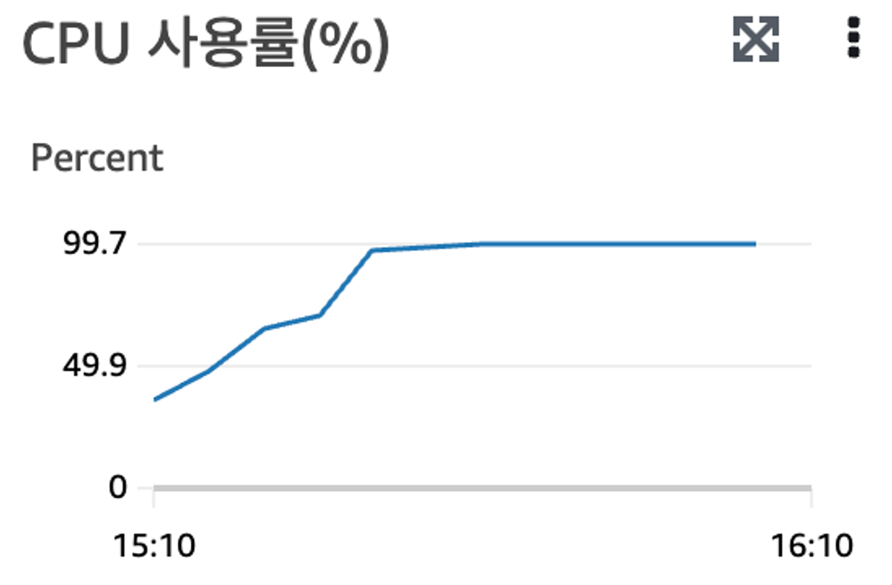
04
이슈 및 해결
[2팀] 실시간 이동체 궤적과 공간에 대한 모니터링 시스템 개발/연구 (SKT)
클라우드 플랫폼 변경
Notes:
보시다시피, CPU 사용량이 급증하다가, 서버가 다운되는 현상이 발생하였습니다.

Slide 28
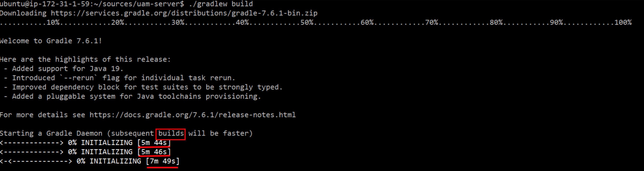

04
이슈 및 해결
[2팀] 실시간 이동체 궤적과 공간에 대한 모니터링 시스템 개발/연구 (SKT)
클라우드 플랫폼 변경
중앙 처리 서버
Notes:
그 외에도 gradle build 시간이 너무 오래 걸리는 등의 문제가 발생했습니다.

Slide 29

04
이슈 및 해결
[2팀] 실시간 이동체 궤적과 공간에 대한 모니터링 시스템 개발/연구 (SKT)
클라우드 플랫폼 변경
vCPU: 1
Memory: 1GB
vCPU: 2
Memory: 4GB
Notes:
이는 t2 micro의 기본 사양이 CPU 1개에 1GB 메모리이기 때문에 발생한 문제였습니다.
찾아보니, 할당 메모리 영역을 줄여서 문제를 해결하는 방법도 있었지만,
GCP의 경우 무료 크레딧으로 더 높은 성능의 인스턴스를 제공하고 있었기에 클라우드 플랫폼을 변경하기로 하였습니다.

Slide 30
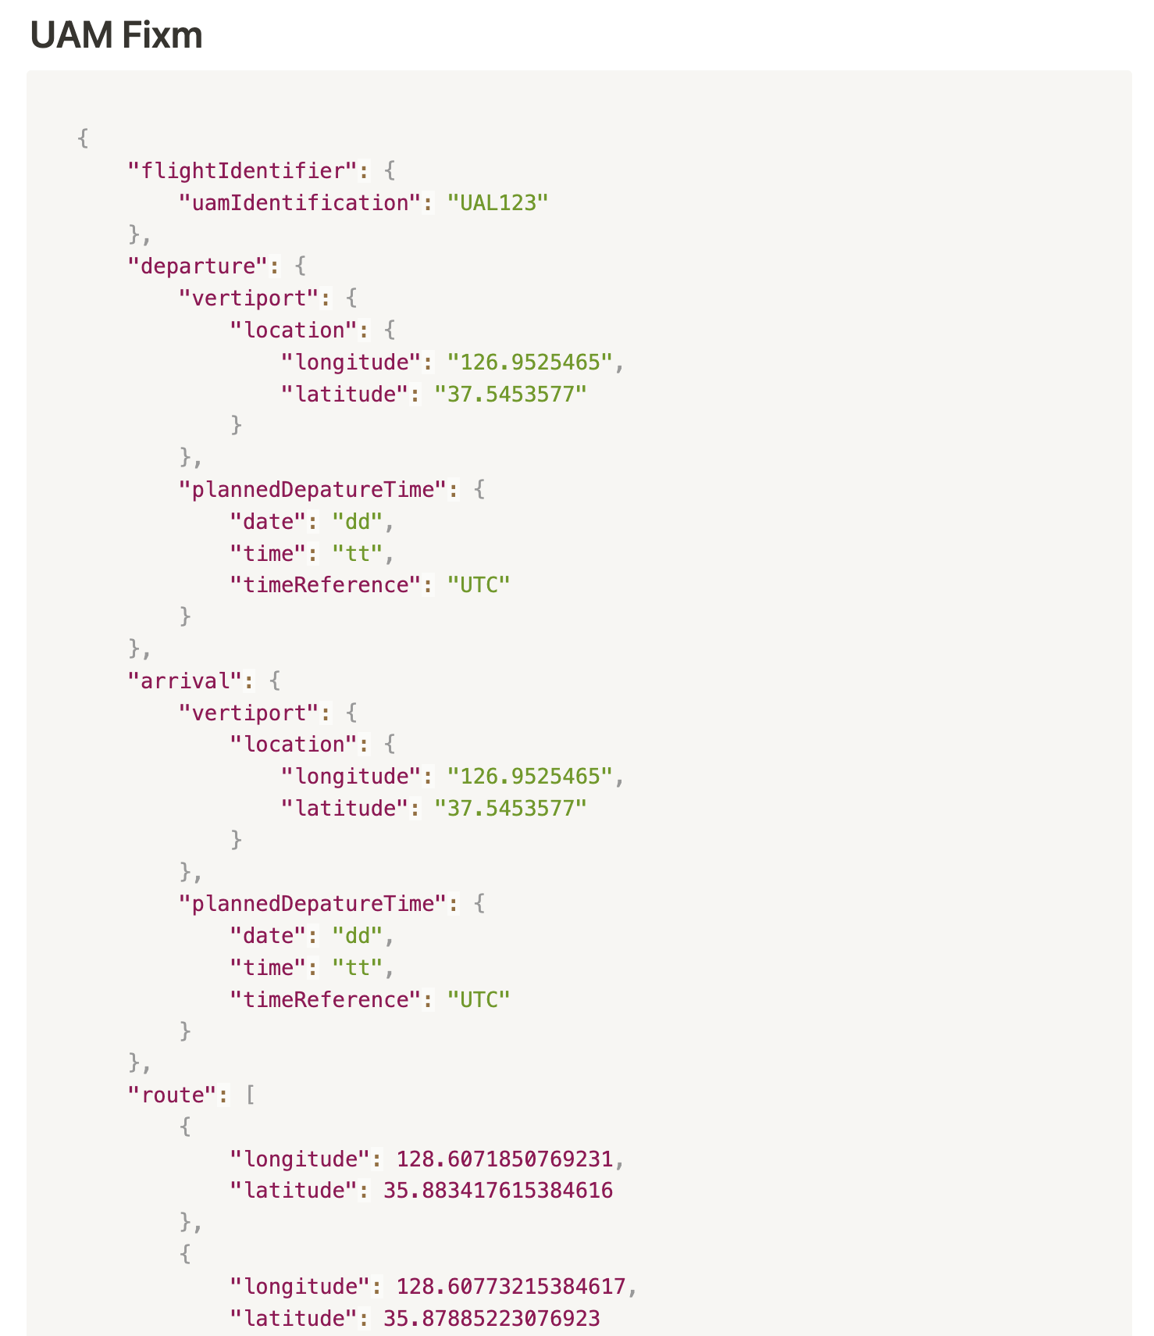
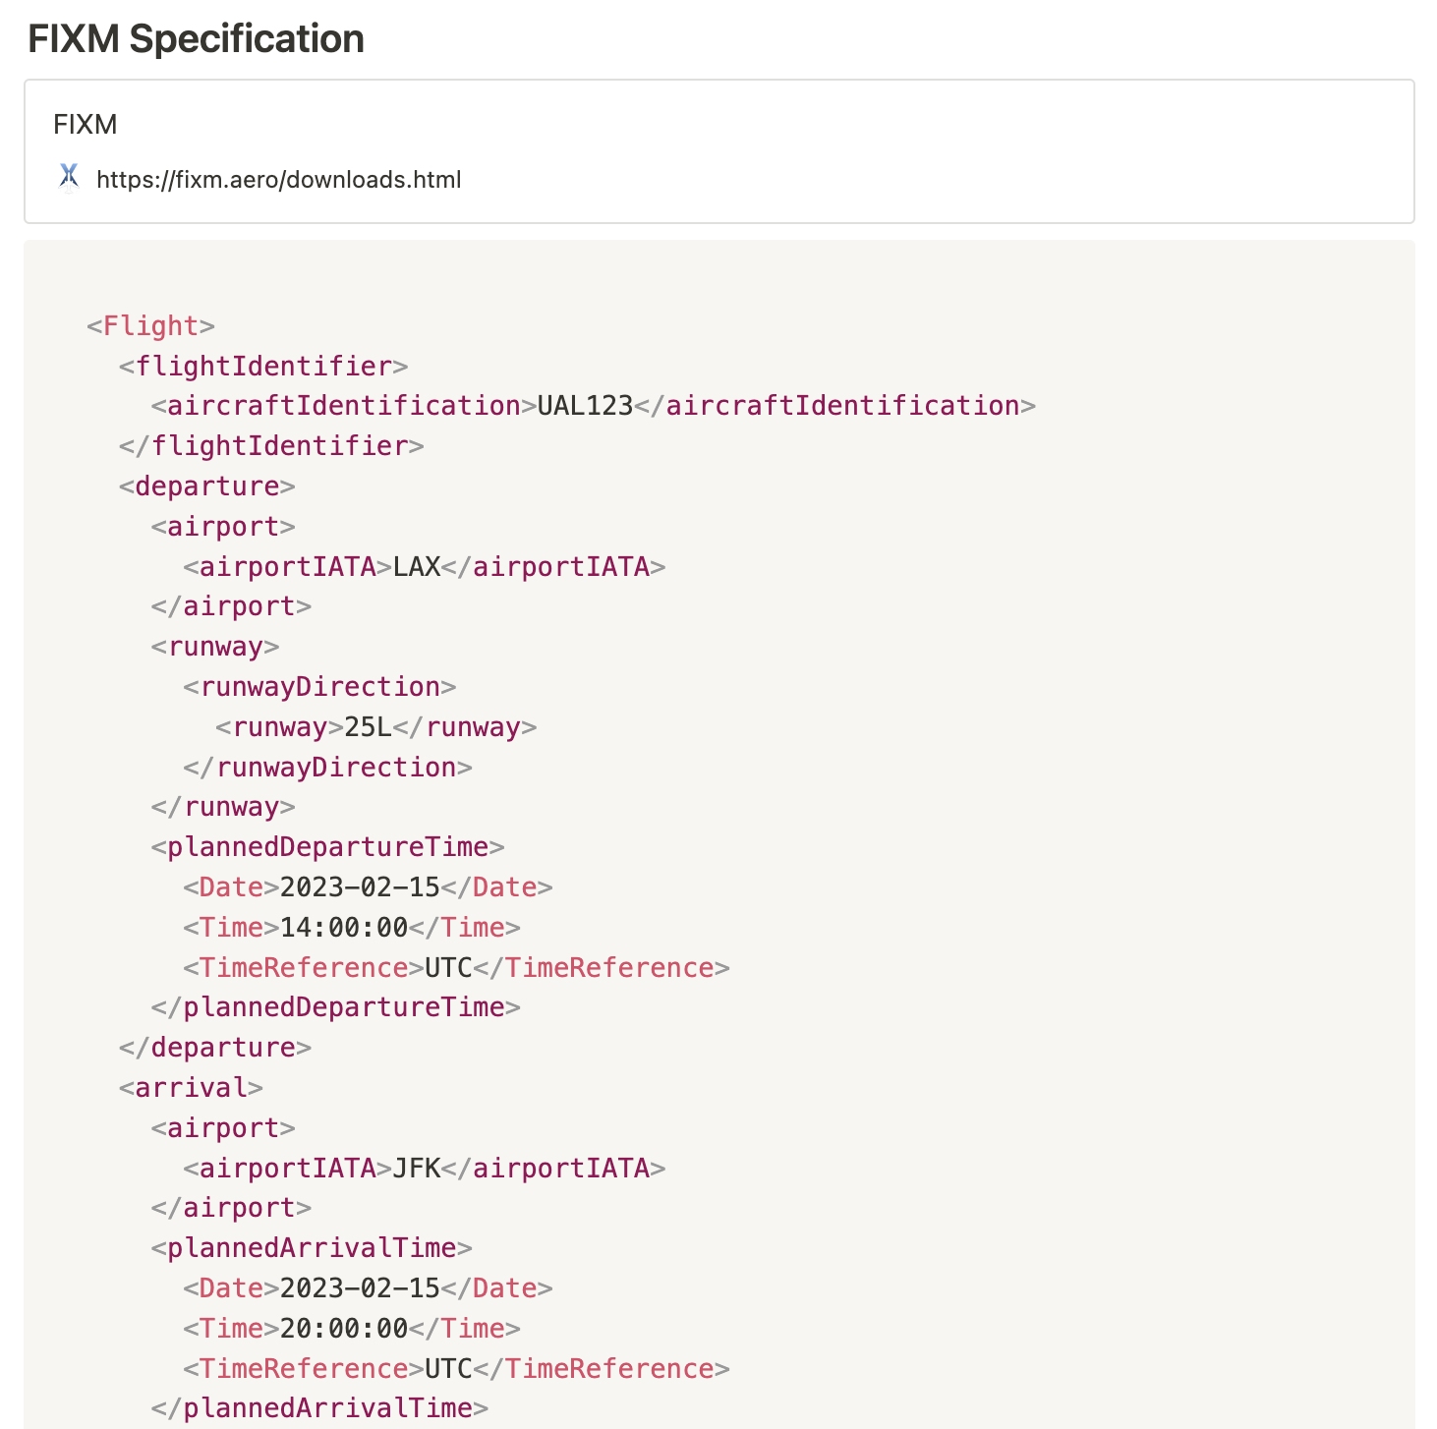
04
이슈 및 해결
[2팀] 실시간 이동체 궤적과 공간에 대한 모니터링 시스템 개발/연구 (SKT)
데이터 포맷 변경
XML
JSON
Notes:
다음으로 데이터 포맷 변경 이슈에 대해 설명드리겠습니다.
저희의 처음 데이터 포맷은 XML이었습니다.
하지만, Spring Boot Kafka에서 XML Serializer를 지원하지 않았기 때문에, 직렬화 로직을 직접 구현해야 했습니다.
이는 매우 비효율적이라 판단했고, Json Serializer를 사용하기 위해서 데이터 포맷을 JSON으로 변경하였습니다.

Slide 31
04
이슈 및 해결
[2팀] 실시간 이동체 궤적과 공간에 대한 모니터링 시스템 개발/연구 (SKT)
시각화 애니메이션 제거
시각화에 애니메이션 적용?
Notes:
시각화에 애니메이션을 적용하는 것이 맞을까에 관해서도 논의가 이루어졌습니다.

Slide 32

04
이슈 및 해결
[2팀] 실시간 이동체 궤적과 공간에 대한 모니터링 시스템 개발/연구 (SKT)
시각화 애니메이션 제거
애니메이션 적용한 버전
Notes:
초기에는 UAM의 경로가 변할 때, 애니메이션을 적용하여 좀 더 깔끔한 느낌을 주고자 했습니다.

Slide 33
04
이슈 및 해결
[2팀] 실시간 이동체 궤적과 공간에 대한 모니터링 시스템 개발/연구 (SKT)
시각화 애니메이션 제거
해당 과정에서 추가적인 컴퓨팅 자원이 사용이 된다!
웹 브라우저에서 CSS가 적용되는 과정
Layout
Painting
Compositing
요소의 위치 및 크기 계산
계산된 정보를 바탕으로 화면에 그리기
추가적인 후처리
Notes:
하지만 애니메이션을 적용했을 때, 추가적인 컴퓨팅 자원이 사용된다는 문제가 있습니다.
기본적으로 브라우저는 layout -> painting -> compositing을 거치며 요소를 나타냅니다.
레이아웃에서 요소의 크기와 위치를 계산하고,
페인팅을 통해 화면에 그리고,
컴포지팅에서는 후처리 작업을 진행합니다.
만약 시스템에 애니메이션을 적용한다면, 실시간 데이터를 처리할 때마다 이러한 과정이 반복됩니다.
미관을 크게 고려하지 않아도 되는 시스템의 특성상, 불필요한 컴퓨팅 자원을 사용하는 것은 분명 문제였습니다.

Slide 34
04
이슈 및 해결
[2팀] 실시간 이동체 궤적과 공간에 대한 모니터링 시스템 개발/연구 (SKT)
시각화 애니메이션 문제
컴퓨팅 자원의 효율적인 사용
애니메이션 사용 X
Notes:
따라서, 컴퓨팅 자원의 효율적인 사용을 위해 애니메이션을 과감히 제거하였습니다.

Slide 35
05. 향후일정 및 산출
향후 일정
회의 기록
Github
Notes:
다음으로 향후 일정 및 산출입니다.

Slide 36

05
향후 일정 및 산출
[2팀] 실시간 이동체 궤적과 공간에 대한 모니터링 시스템 개발/연구 (SKT)
향후 일정
논문 전문 제출 (~5/14)
지도 확대/축소 기능 및 시점 이동 구현
논문
시각화
논문 발표 (6/1)
웹소켓을 통한 실시간 데이터 시각화
UAM
모니터링
클라이언트와 연동
UAM 도착 확인 메서드 구현
데이터
처리 서버
UAM
가상 서버
UAM의 계획 경로 조회 기능 구현
전송 데이터 형식을 포맷에 맞게 변경
UAM의 실시간 비행 경로 조회 기능 구현
Notes:
향후 일정에 대해 간략하게 말씀드리겠습니다.
논문의 경우 5/14일까지 전문 제출이기 때문에, 클라이언트-백엔드 연동을 서둘러 진행할 계획입니다.
시각화 파트는 사용자가 구체적으로 UAM의 위치와 이동 경로를 확인할 수 있도록, 지도 확대/축소 및 시점 이동 기능을 구현할 예정에 있습니다.
데이터 처리 서버는 웹소켓을 추가해 클라이언트와 데이터를 주고 받도록 구현할 예정입니다.
UAM 가상 서버는 UAM 도착 확인 메서드를 구현하여 실시간 데이터 전송을 멈추는 기능을 추가할 예정입니다.

Slide 37

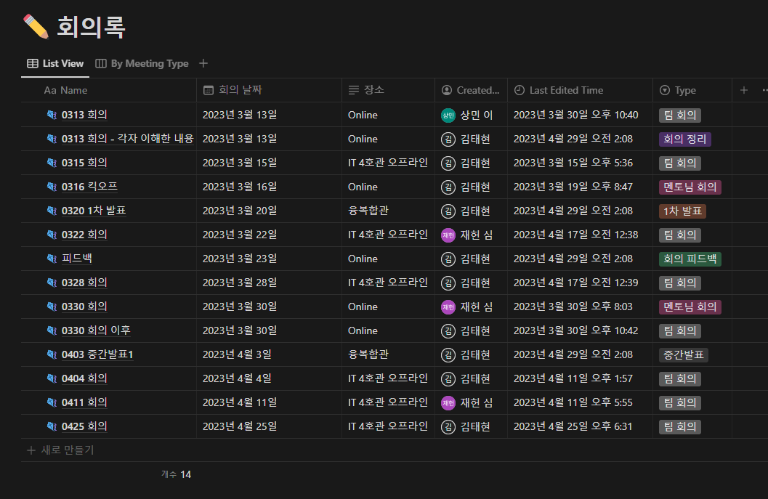

05
향후 일정 및 산출
[2팀] 실시간 이동체 궤적과 공간에 대한 모니터링 시스템 개발/연구 (SKT)
회의 기록
Notes:
다음으로 회의 기록입니다.
저희는 매주 1회 오프라인 미팅을 진행하고 있으며, 멘토님과 진행 상황을 공유하고 있습니다.

Slide 38
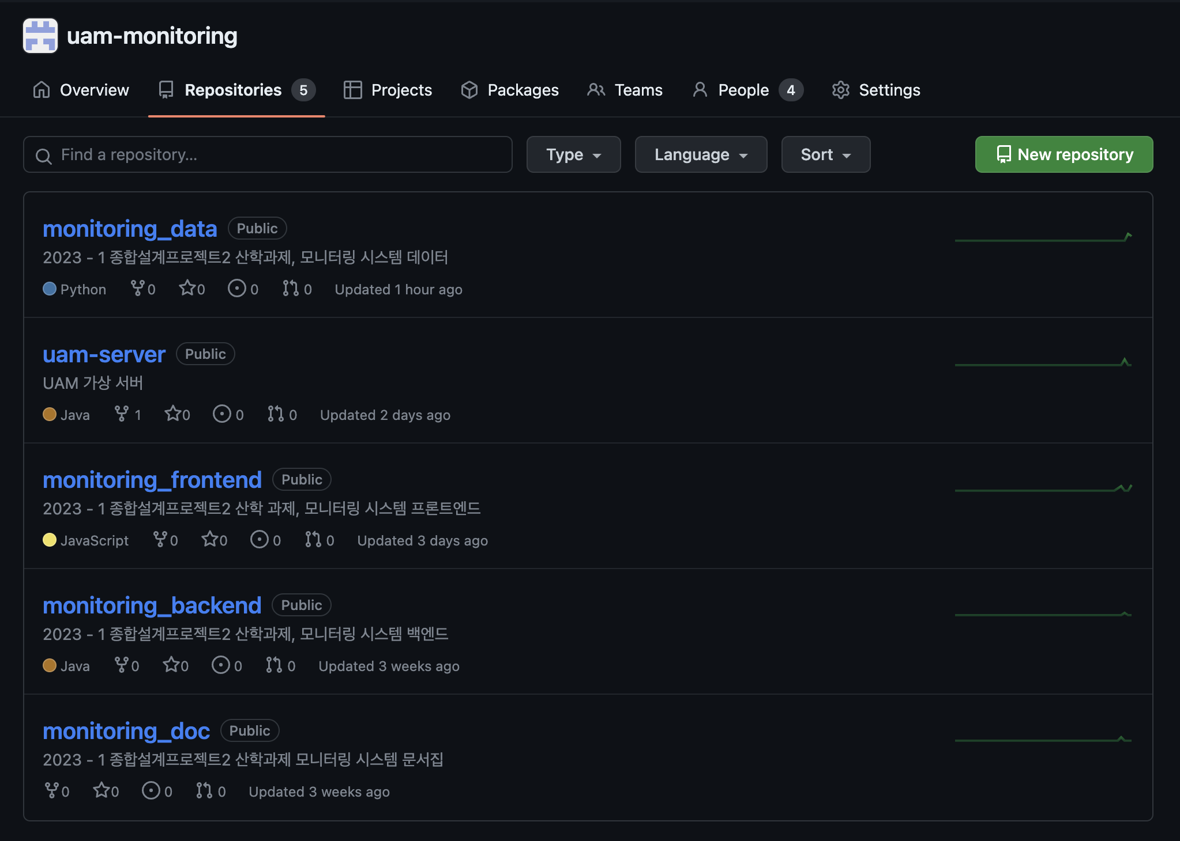
05
향후 일정 및 산출
[2팀] 실시간 이동체 궤적과 공간에 대한 모니터링 시스템 개발/연구 (SKT)
Github
Notes:
앞서 설명 드린 기획 문서와 소스 코드는 모두 깃헙에 올라가 있으니 참고부탁드립니다.

Slide 39

[2팀] 실시간 이동체 궤적과 공간에 대한 모니터링 시스템 개발/연구 (SKT)

